Slide 1
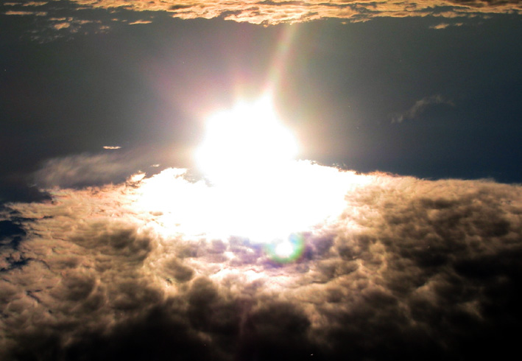
Презентация по теме
«ТЕРМОЯДЕРНЫЕ РЕАКЦИИ» для урока в 9 классе
ГБОУ СОШ № 1362 учитель: Юденко М.Н.

Slide 2
Термоядерной (от лат.
thermo – тепло) называется реакция слияния легких ядер (таких, как водород, гелий и др.), происходящая при очень высоких температурах (порядка сотен миллионов градусов), сопровождающаяся выделением энергии

Slide 3
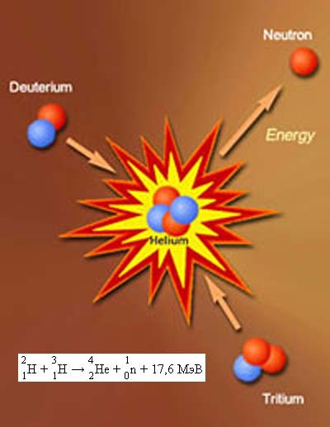
Слияние ядер дейтерия и трития:

Slide 4
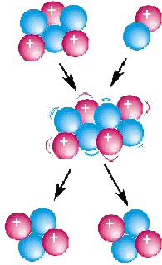
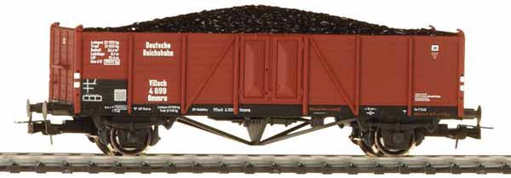
Энергия, которая выделяется при термоядерных реакциях в несколько раз превышает энергию, выделяющуюся в цепных ядерных реакциях
Синтез
4 г гелия
Сгорание
2 вагонов каменного угля
=

Slide 5
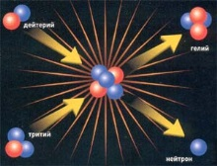
Условия протекания термоядерных реакций
Высокие температуры, =>, большие энергии сталкивающихся ядер, необходимы для преодоления электростатических сил отталкивания одноименно заряженных частиц и сближения ядер на расстояния порядка действия ядерных сил

Slide 6
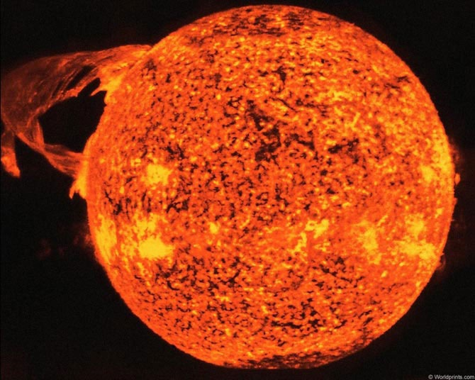
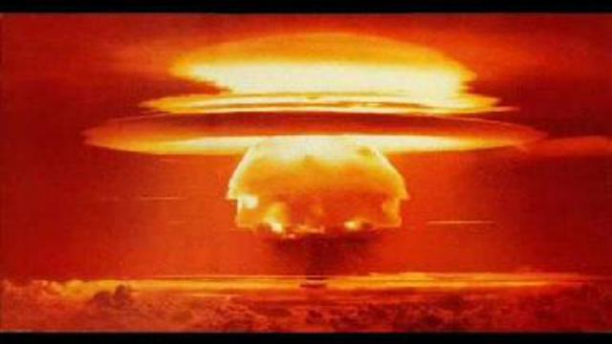
Неуправляемые термоядерные реакции
Термоядерные реакции в природных условиях происходят лишь в недрах звезд
Для их осуществления на земле необходимо сильно разогреть вещество либо ядерным взрывом, либо мощным газовым разрядом, либо гигантским импульсом лазерного излучения, либо бомбардировкой интенсивным пучком частиц

Slide 7
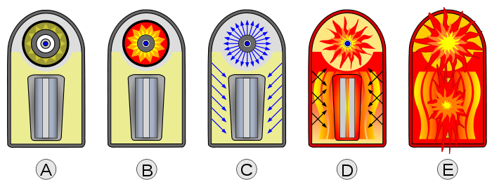
Водородная бомба
Последовательность процессов, происходящих при взрыве водородной бомбы, можно представить следующим образом. Сначала взрывается находящийся внутри оболочки заряд-инициатор термоядерной реакции (небольшая атомная бомба), в результате чего возникает нейтронная вспышка и создается высокая температура, необходимая для инициации термоядерного синтеза. Нейтроны бомбардируют вкладыш из соединения дейтерия с литием-6. Литий-6 под действием нейтронов расщепляется на гелий и тритий. Затем начинается термоядерная реакция в смеси дейтерия с тритием, температура внутри бомбы стремительно нарастает, вовлекая в синтез все большее и большее количество водорода.

Slide 8
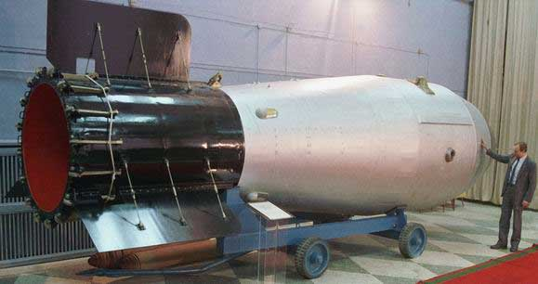
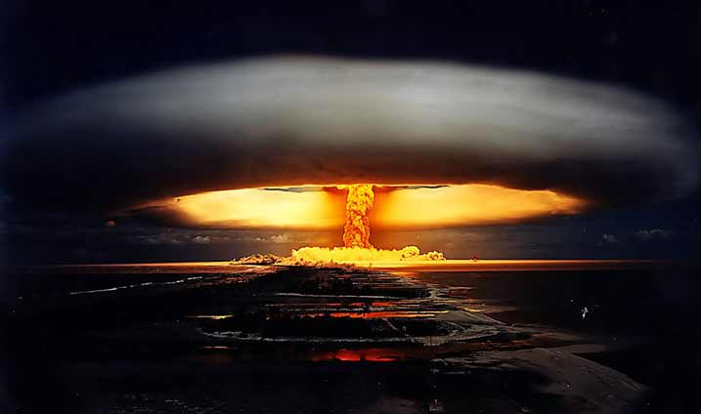

Slide 9
Управляемые термоядерные реакции
Чтобы использовать термоядерную энергию в мирных целях, необходимо научиться проводить управляемые термоядерные реакции. Одна из основных трудностей в осуществлении таких реакций заключается в том, чтобы удержать внутри установки высокотемпературную плазму.

Slide 10
Плазма
Для каждого состояния любого вещества характерен определенный интервал температур. При очень высоких температурах атомы и молекулы нейтрального газа теряют часть своих электронов и становятся положительными ионами. Когда температура достигает 10⁴ ^{о}С, то газ уже представляет собой плазму. Плазма – четвертое состояние вещества.

Slide 11
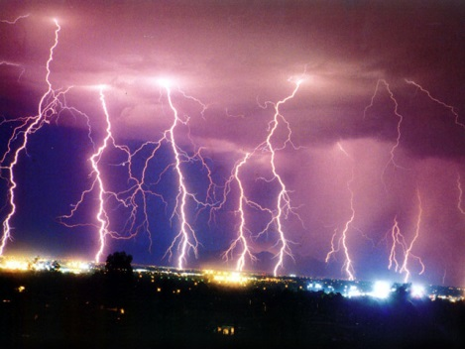
Солнце и звезды можно рассматривать как гигантские сгустки горячей плазмы. В земных условиях с плазмой мы встречаемся при различных газовых разрядах (молния, искра, дуга и т.д.)

Slide 12
Впервые задачу по управляемому термоядерному синтезу в Советском Союзе сформулировал и предложил для неё некоторое конструктивное решение советский физик Лаврентьев О. А. Кроме него важный вклад в решение проблемы внесли такие выдающиеся физики, как А. Д. Сахаров и И. Е. Тамм, а также Л. А. Арцимович, возглавлявший советскую программу по управляемому термоядерному синтезу с 1951 года.
Исторически вопрос управляемого термоядерного синтеза на мировом уровне возник в середине XX века. Известно, что И. В. Курчатов в 1956 году высказал предложение о сотрудничестве учёных-атомщиков разных стран в решении этой научной проблемы. Это произошло во время посещения Британского ядерного центра «Харуэлл»

Slide 13
Термоядерный реактор
- устройство для получения энергии за счет реакций синтеза легких атомных ядер, происходящих при температурах порядка 10⁸ К.
Основное требование к термоядерному реактору: энерговыделение в результате термоядерных реакций должно превосходить затраты энергии от внешних источников на поддержание реакции

Slide 14
Термоядерные реакторы могут быть построены
1. на основе систем с магнитным удержанием плазмы, в которых нагрев и удержание плазмы осуществляется магнитным полем при относительно низком давлении и высокой температуре. Для этого применяются реакторы в виде токамаков, стеллараторов и т.д.
2. импульсные системы. В таких системах управляемый термоядерный синтез осуществляется путём кратковременного нагрева небольших мишеней, содержащих дейтерий и тритий, сверхмощными лазерными лучами или пучками высокоэнергичных частиц (ионов, электронов). Такое облучение вызывает последовательность термоядерных микровзрывов.

Slide 15
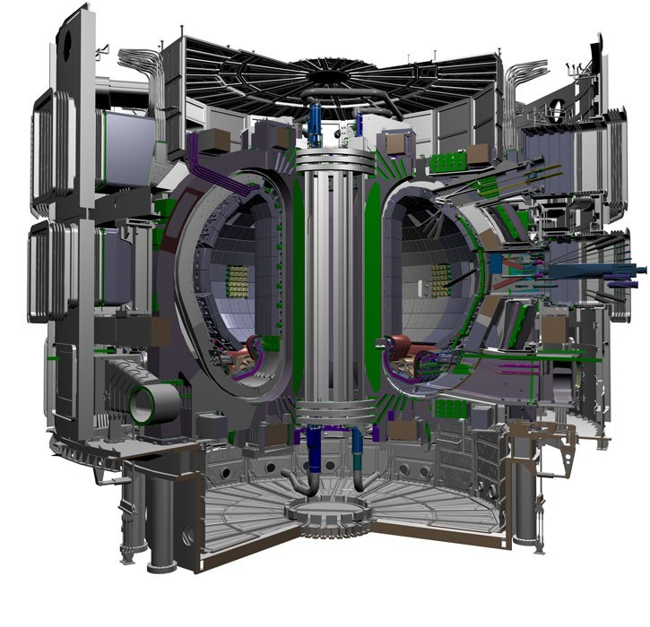
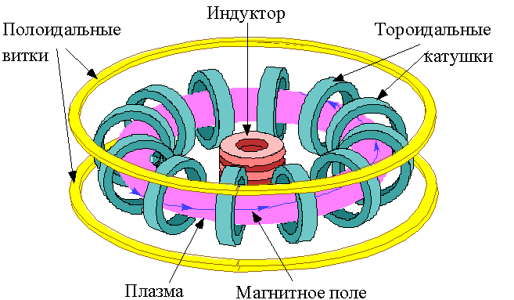
Токамак – тороидальная камера с магнитными катушками

Slide 16
Проблемы современной энергетики
Нарастающее загрязнение окружающей среды требует перевода промышленного производства планеты на замкнутый цикл, когда образуется минимум отходов
Ресурсы минерального топлива ограничены
Переход энергетики на ядерные реакторы деления ставит сложные проблемы захоронения огромного количества радиоактивных отходов

Slide 17
Преимущества управляемого термоядерного синтеза
•Единственными материальными «побочными» продуктами термоядерного синтеза являются гелий-4, безвредный инертный газ, и тритий, который используется в качестве дополнительного топлива.
•Дейтерий легко добывается из воды. Лития более чем достаточно в земной коре. Тритий можно воспроизводить в реакторе. Для работы термоядерного реактора на основе D—Т-синтеза необходимы только три этих вещества.
•Электростанция с термоядерным реактором не производит выбросов так называемых парниковых газов, угарного газа или пылевых загрязнителей, как это делают электростанции на природном топливе.
•Работающий термоядерный реактор безопаснее атомного реактора. Если он поврежден, то расплавления не происходит, так как в земных условиях термоядерный синтез необходимо постоянно поддерживать, «подпитывая» реактор топливом и/или энергией.
•Термоядерный синтез в земных условиях не является цепной реакцией, поэтому он не может выйти из-под контроля. Термоядерный реактор не взрывается. Термоядерная бомба способна взрываться потому, что взрывчатые компоненты (топливо для синтеза) в ней присутствуют в избытке и используются (реагируют) практически мгновенно, а не из-за цепной реакции. В термоядерном реакторе топлива для взрыва недостаточно.

Slide 18
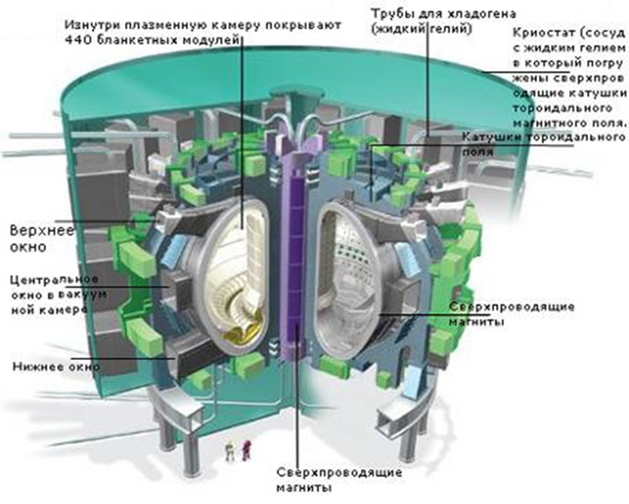
Международный экспериментальный термоядерный реактор ИТЭР
Проблема управляемого термоядерного синтеза настолько сложна, что самостоятельно с ней не справится ни одна страна. Поэтому мировое сообщество избрало самый оптимальный путь - создание проекта международного термоядерного экспериментального реактора - ИТЭР, в котором на сегодня участвуют, кроме России, США, Евросоюз, Япония,
Китай и Южная Корея.
Термоядерный реактор будет построен в Кадараше (Франция) и введен в эксплуатацию примерно в 2016 году. Именно ТОКАМАК должен стать основой первого в мире экспериментального термоядерного реактора.

Slide 19
СПАСИБО ЗА ВНИМАНИЕ!

Slide 20
Для создания презентации использовались:
Интернет – ресурсы;
Учебник по физике для 9 класса А.В. Перышкин, Е.М. Гутник, М.: Дрофа – 2011
Учебное пособие «Плазма – четвертое состояние вещества» В.А. Орлов, С.В. Дорожкин, М.: Бином - 2005

